Slide 1

이것이 취업을 위한 컴퓨터 과학이다 with CS 기술 면접
Chapter 05 네트워크
05-6 응용 계층 - HTTP의 응용
강민철
https://minchul.net
https://youtube.com/@kangminchul

Slide 2
Chapter 04 자료구조
04-1 자료구조의 큰 그림
04-2 배열과 연결 리스트
04-3 스택과 큐
04-4 해시 테이블
04-5 트리
04-6 그래프
Chapter 05 네트워크
05-1 네트워크의 큰 그림
05-2 물리 계층과 데이터 링크 계층
05-3 네트워크 계층 - IP
05-4 전송 계층 - TCP와 UDP
05-5 응용 계층 - HTTP의 기초
05-6 응용 계층 - HTTP의 응용
05-7 프록시와 안정적인 트래픽

Slide 3
Chapter 05-6
응용 계층 - HTTP의 응용

Slide 4
Chapter 05-6 응용 계층 - HTTP의 응용(1)
쿠키
HTTP는 기본적으로 스테이트리스 프로토콜 - 모든 HTTP 요청 메시지는 독립된 메시지로 간주
HTTP가 스테이트리스 프로토콜이라면 ‘3일간 보지않기’와 같은 기능은 어떻게 구현되는 것일까?
클라이언트의 상태를 알고 있어야 구현이 가능하므로 모든 클라이언트의 요청을 독립적인 메시지로 간주한다면 구현할 수 없을 것임

Slide 5
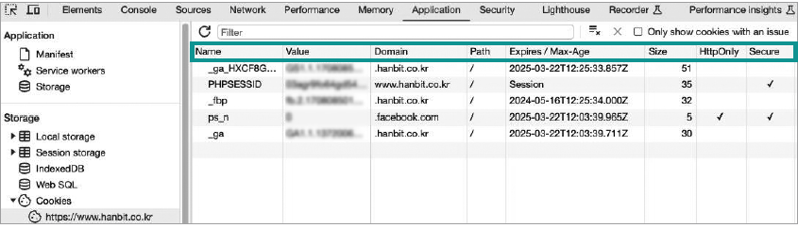
Chapter 05-6 응용 계층 - HTTP의 응용(2)
쿠키(cookie)는 HTTP의 스테이트리스한 특성을 보완하기 위한 대표적 수단
서버에서 생성되어 클라이언트 측에 저장되는 <이름, 값> 쌍 형태의 데이터
이름과 값 이외에도 때로는 쿠키의 만료 기간과 같은 추가적인 속성값도 가질 수 있음
클라이언트는 서버로부터 받은 쿠키를 주로 브라우저에 저장
쿠키 확인
크롬 브라우저 [개발자 도구]를 열고 [Application] - [Storage] - [Cookies]
[Cookies]의 항목 - 이름(Name)과 그에 대응되는 값(Value), 그리고 Domain, Path, Expires / Max-Age 등 쿠키에 대한 부가 정보인 속성도 확인

Slide 6
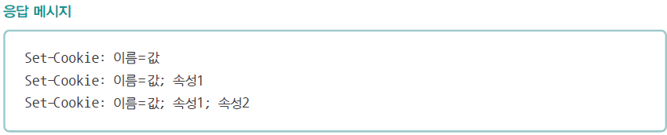
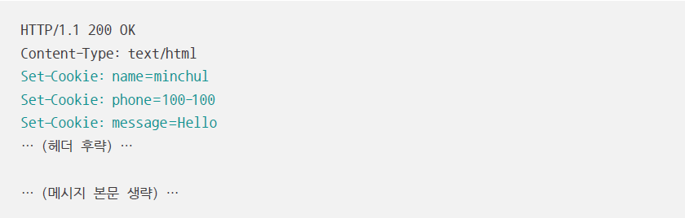
Chapter 05-6 응용 계층 - HTTP의 응용(3)
서버가 클라이언트에게 쿠키를 전송할 때 - 응답 메시지의 Set-Cookie 헤더가 활용
클라이언트가 서버에게 쿠키를 건넬 때 - Cookie 헤더가 활용
예) 응답 메시지의 Set-Cookie 헤더
쿠키의 이름과 값, 때로는 세미콜론(;)으로 구분한 쿠키의 속성이 명시
여러 쿠키를 전달할 때는 여러 개의 Set-Cookie 헤더가 사용되기도 함

Slide 7
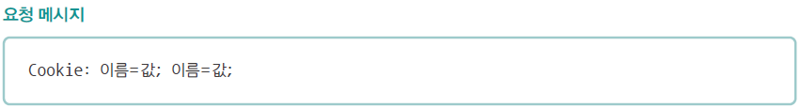
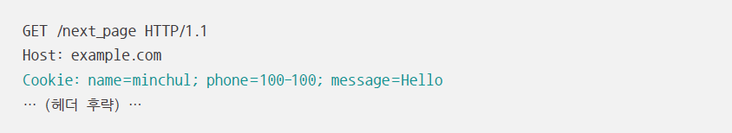
Chapter 05-6 응용 계층 - HTTP의 응용(4)
헤더를 전달받은 클라이언트는 Cookie 헤더로 전달받은 쿠키를 서버에 전송
예) Cookie 헤더
서버에 여러 쿠키를 전달할 때는 세미콜론(;)으로 여러 쿠키의 <이름, 값> 쌍을 구분
어떤 서버로부터 쿠키를 전달받으면 해당 서버에 보내는 요청 메시지에는 자동으로 전달받은 쿠키가 포함

Slide 8
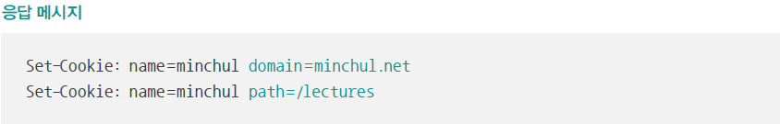
Chapter 05-6 응용 계층 - HTTP의 응용(5)
쿠키 데이터에는 속성값이 포함
도메인과 경로, 유효기간, 보안 등
domain과 path 속성 - 쿠키를 전송할 도메인과 경로를 제한
예) 응답 메시지에서 헤더를 통해 쿠키를 사용할 도메인과 경로를 ‘minchul.net’과 ‘/lectures’로 제한

Slide 9
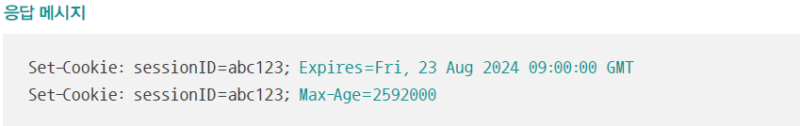
Chapter 05-6 응용 계층 - HTTP의 응용(6)
유효기간
Expires 시점이 지나거나 Max-Age로 명시된 유효기간이 지나면 해당 쿠키는 삭제되어 전달되지 않음
Expires - [요일, DD-MM-YY HH:MM:SS GMT]의 형식으로 표기되는 쿠키 만료 시점
Max-Age - 초 단위 유효기간

Slide 10
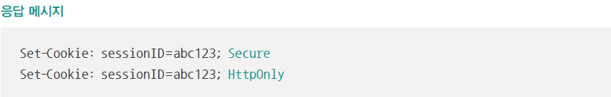
Chapter 05-6 응용 계층 - HTTP의 응용(7)
보안
Secure - HTTP의 더 안전한 방식인 HTTPS를 통해서만 쿠키를 송수신하도록 하는 속성
HttpOnly - 자바스크립트를 통한 쿠키의 접근을 제한하고, 오직 HTTP 송수신을 통해서만(HTTP 헤더를 주고받는 방식으로만) 쿠키에 접근하도록 하는 방식

Slide 11
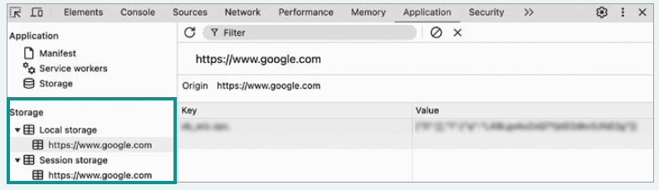
Chapter 05-6 응용 계층 - HTTP의 응용(8)
여기서 잠깐
웹 스토리지: 로컬 스토리지와 세션 스토리지
웹 스토리지(web storage) - 클라이언트의 상태를 추측할 수 있는 <키, 값> 쌍 형태의 정보
웹 스토리지는 웹 브라우저 내의 저장 공간으로, 일반적으로 쿠키보다 더 큰 데이터를 저장
쿠키는 서버로 자동 전송되지만, 웹 스토리지의 정보는 서버로 자동 전송되지 않음
로컬 스토리지(local storage) - 별도로 삭제하지 않는 한 영구적으로 저장이 가능한 정보
세션 스토리지(session storage) - 세션이 유지되는 동안(브라우저가 열려 있는 동안) 유지되는 정보
[개발자 도구]를 열고 [Application] - [Storage]에서 로컬 스토리지와 세션 스토리지를 확인

Slide 12
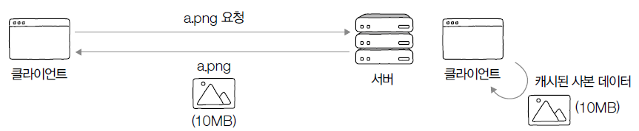
Chapter 05-6 응용 계층 - HTTP의 응용(9)
캐시
HTTP 캐시(혹은 웹 캐시, 이하 캐시)
응답받은 자원의 사본을 임시 저장하여 불필요한 대역폭 낭비와 응답 지연을 방지하는 기술
예) 클라이언트가 서버로부터 10MB 크기의 이미지를 전달받았다고 가정
이 자원의 사본을 임시 저장하면 추후 동일한 요청 메시지를 보내야 할 때 임시 저장된 사본을 재활용할 수 있고, 결과적으로 더 빠르게 자원에 접근
[NOTE]
개인 전용 캐시(private cache) - 클라이언트(주로 웹 브라우저)에 저장
공용 캐시(public cache) - 클라이언트와 서버 사이에 위치한 중간 서버에 저장

Slide 13
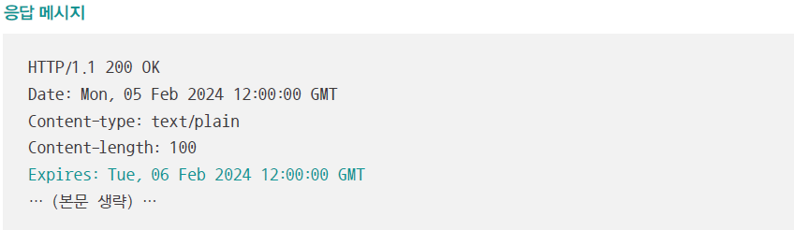
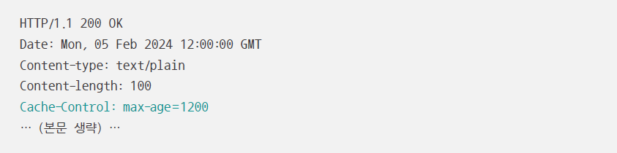
Chapter 05-6 응용 계층 - HTTP의 응용(10)
캐시된 데이터의 유효기간
응답 메시지의 Expires 헤더(캐시한 데이터의 만료 날짜)와 Cache Control 헤더의 Max-Age 값(캐시하여 사용 가능한 초 단위 시간)을 사용
클라이언트가 응답받은 자원을 임시 저장하여 이용하다가 유효기간이 만료되면 다시 서버에 자원을 요청

Slide 14
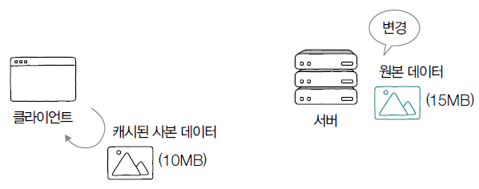
Chapter 05-6 응용 계층 - HTTP의 응용(11)
캐시에 유효기간이 부여되는 이유
클라이언트가 캐시를 참조하는 사이 서버의 원본 데이터가 변경되어 원본 데이터와 캐시된 사본 데이터 간의 일관성이 깨질 수 있기 때문임
캐시 신선도(cache freshness)
캐시된 사본 데이터가 서버의 원본 데이터와 얼마나 유사한지의 정도
캐시의 유효기간을 설정하고 만료된 자원을 재요청함으로써 캐시 신선도를 검사할 수 있고, 원본 데이터가 변경되었을 때 해당 자원을 다시 응답받음으로써 캐시 신선도를 높게 유지

Slide 15
Chapter 05-6 응용 계층 - HTTP의 응용(12)
캐시의 유효기간이 만료되었더라도 캐시된 데이터가 여전히 최신 데이터라면 클라이언트는 굳이 서버로부터 같은 자원을 응답받을 필요가 없음
캐시의 유효기간을 연장하여 이용
만일 서버의 원본 데이터가 변경되었다면 새로운 자원을 응답받음
클라이언트는 캐시된 자원의 유효기간 만료 시, 서버에게 원본 자원이 변경된 적이 있는지를 질의
서버의 응답에 따라 캐시된 자원의 유효기간을 연장하여 사용할지, 새로운 자원을 응답받아 사용할지를 결정
클라이언트가 서버에게 원본 데이터의 변경 여부
‘날짜’를 기반으로 질의
‘엔티티 태그’를 기반으로 질의

Slide 16
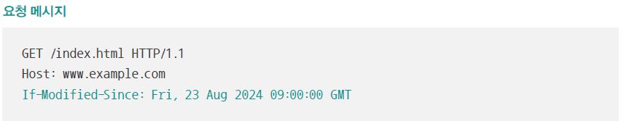
Chapter 05-6 응용 계층 - HTTP의 응용(13)
날짜를 기반으로 원본 자원의 변경 여부를 묻는 헤더
If-Modified-Since 헤더 - 특정 시점(날짜와 시각)이 명시
이 시점 이후로 원본 자원에 변경이 있었다면 그때만 변경된 자원을 메시지 본문으로 응답하도록 서버에게 요청하는 헤더

Slide 17
Chapter 05-6 응용 계층 - HTTP의 응용(14)
If-Modified-Since 헤더의 요청에 대한 서버 자원의 상황
서버가 요청받은 자원이 변경된 경우
서버는 상태 코드 200(OK)과 함께 새로운 자원을 반환
서버가 요청받은 자원이 변경되지 않은 경우
서버는 메시지 본문 없이 상태 코드 304(Not Modified)를 통해 ‘자원이 변경되지 않았음’을 알림 - 이 경우 클라이언트는 캐시된 자원을 사용
이때 서버는 상태 코드 304(Not Modified)와 함께 Last-Modified 헤더로 자원의 ‘마지막 변경 시점’을 알릴 수 있음
서버가 요청받은 자원이 삭제된 경우
서버는 상태 코드 404(Not Found)를 통해 요청한 ‘자원이 존재하지 않음’을 알림

Slide 18
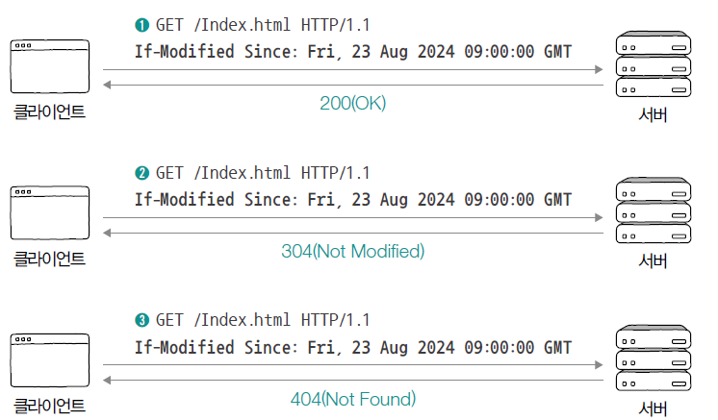
Chapter 05-6 응용 계층 - HTTP의 응용(15)

Slide 19
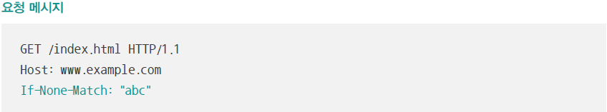
Chapter 05-6 응용 계층 - HTTP의 응용(16)
엔티티 태그를 기반으로 원본 자원의 변경 여부를 묻는 헤더
엔티티 태그(Etag, Entity Tag) - ‘자원의 버전’을 식별하기 위한 정보
자원이 변경될 때마다 자원의 버전을 식별하는 Etag 값이 변경되고, 반대로 자원이 변경되지 않았다면 Etag 값도 변경되지 않음
If-None-Match 헤더 - 요청할 자원에 대한 Etag 값이 명시
명시된 Etag 값과 일치하는 Etag가 없다면(자원이 변경되어 Etag 값도 변경되었다면) 그때만 변경된 자원으로 응답하도록 서버에게 요청하는 헤더
예) 요청을 보내는 자원의 Etag 값이 ‘abc’인지를 묻는 요청 메시지

Slide 20
Chapter 05-6 응용 계층 - HTTP의 응용(17)
If-None-Match 헤더를 받은 서버의 자원 상황
서버가 요청받은 자원이 변경된 경우
서버는 상태 코드 200(OK)과 함께 새로운 자원을 반환
서버가 요청받은 자원이 변경되지 않은 경우
서버는 메시지 본문 없이 상태 코드 304(Not Modified)를 통해 ‘자원이 변경되지 않았음’을 알림 - 이 경우 클라이언트는 캐시된 자원을 사용
서버가 요청받은 자원이 삭제된 경우
서버는 상태 코드 404(Not Found)를 통해 요청한 ‘자원이 존재하지 않음’을 알림

Slide 21
Chapter 05-6 응용 계층 - HTTP의 응용(18)
콘텐츠 협상
‘자원’ - 서버와 클라이언트가 HTTP 메시지를 통해 주고받는 것
‘자원의 표현’ - 서버와 클라이언트가 HTTP 메시지를 통해 주고받는 것
표현(representation) - ‘송수신 가능한 자원의 형태’
같은 자원에 대해서도 여러 가지 표현이 있을 수 있음
예) ‘computer science를 검색한 결과’라는 동일한 자원을 요청하는 경우 - 한국어로 표현된 자원이 응답될 때가 있고, 영어로 표현된 자원이 응답될 때가 있음
즉, 같은 URI(URL)에 대해서도 다른 자원의 표현이 있을 수 있음
[NOTE] GET 메서드의 정확한 목적은 ‘자원 조회’보다는 ‘자원의 특정 표현 조회’에 가까움

Slide 22
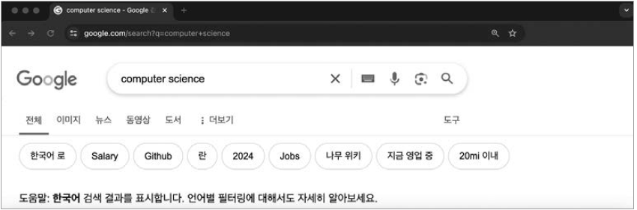
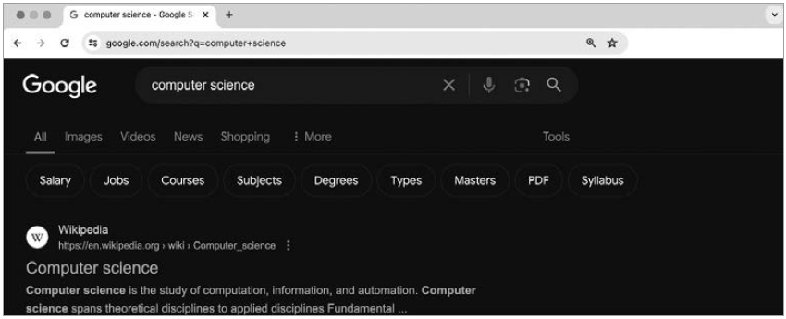
Chapter 05-6 응용 계층 - HTTP의 응용(19)

Slide 23
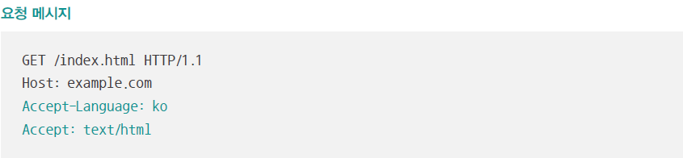
Chapter 05-6 응용 계층 - HTTP의 응용(20)
콘텐츠 협상(content negotiation)
같은 자원에 대해 할 수 있는 여러 표현 중 클라이언트가 가장 적합한 자원의 표현을 제공하는 기술
대표적인 콘텐츠 협상 헤더
Accept: 선호하는 미디어 타입을 나타내는 헤더
Accept-Language: 선호하는 언어를 나타내는 헤더
Accept-Encoding: 선호하는 인코딩 방식을 나타내는 헤더

Slide 24
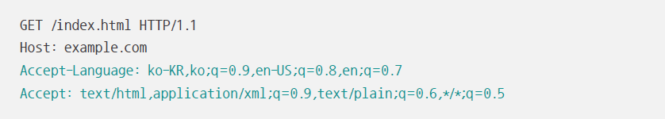
Chapter 05-6 응용 계층 - HTTP의 응용(21)
클라이언트가 우선순위를 반영하여 여러 표현에 대한 선호도를 서버에 알림
여러 선호도를 담은 요청 메시지
‘언어는 한국어를 가장 선호하지만, 영어도 받을 용의가 있다’
‘미디어 타입은 HTML 문서를 가장 선호하지만, XML을 그 다음으로 선호하고, 일반 텍스트를 그 다음으로 선호한다’
우선순위는 콘텐츠 협상 관련 헤더의 q값으로 표현 - q는 Quality Value
0부터 1까지의 표현 범위 중 생략되었을 때는 1이 되고, 값이 클수록 우선순위가 높아짐
예) 선호하는 언어 또는 인코딩 방식에 대한 요청 헤더
한국어(ko-KR, ko), 영어(en-US, en)의 순으로 선호하며, HTML과 XML, 일반 텍스트의 순으로 선호

Slide 25
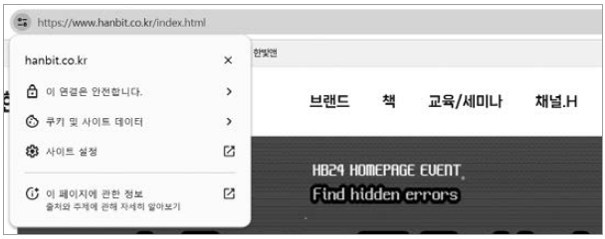
Chapter 05-6 응용 계층 - HTTP의 응용(22)
보안: SSL/TLS와 HTTPS
웹 서비스는 HTTP에 안전성을 더한 프로토콜인 HTTPS(HTTP over TLS, HTTP Secure)로 동작
HTTPS는 HTTP에 SSL 혹은 TLS라는 프로토콜의 동작이 추가된 프로토콜
도메인 네임 좌측의 자물쇠 모양 아이콘( ) - 해당 사이트가 HTTPS를 사용한다는 의미
해당 웹사이트와 여러분의 브라우저 간에 SSL/TLS 기반 암호화 통신이 이루어진다는 점을 시사

Slide 26
Chapter 05-6 응용 계층 - HTTP의 응용(23)
HTTPS는 HTTP에 SSL/TLS가 더해진 프로토콜
SSL(Secure Sockets Layer)과 TLS(Transport Layer Security) - 인증과 암호화를 수행하는 프로토콜
TLS는 SSL을 계승한 프로토콜
TLS의 버전
초기 SSL 2.0과 SSL 3.0을 거쳐 TLS 1.0, TLS 1.1, TLS 1.2, TLS 1.3이 순차적으로 출시 (SSL 1.0은 출시되지 않았음)
오늘날 주로 사용되는 버전은 TLS 1.2와 1.3이고, 상대적으로 최근에 출시된 TLS 1.3의 비중이 커짐

Slide 27
Chapter 05-6 응용 계층 - HTTP의 응용(24)
TLS 1.3의 동작을 통해 HTTPS의 동작 과정을 이해
TLS 1.3 기반 HTTPS 메시지는 크게 다음과 같은 단계를 거쳐 송수신
TCP 쓰리 웨이 핸드셰이크
TLS 핸드셰이크
메시지 송수신
HTTPS 메시지 송수신은 일반적인 HTTP 메시지 송수신에 ② 과정이 더해짐

Slide 28
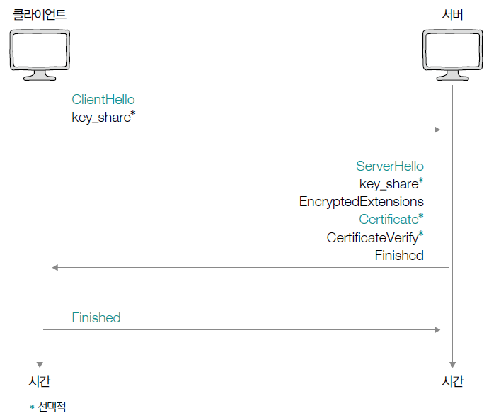
Chapter 05-6 응용 계층 - HTTP의 응용(25)
②의 TLS 핸드셰이크 과정의 주요 메시지
ClientHello
ServerHello
Certificate
Certificateverify
Finished

Slide 29
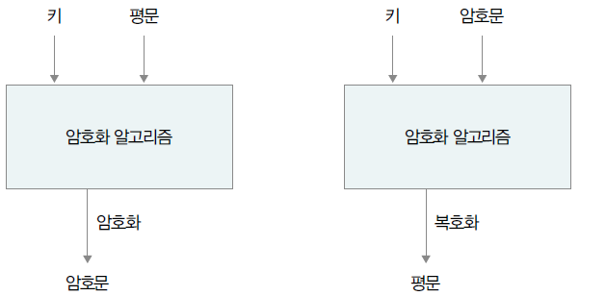
Chapter 05-6 응용 계층 - HTTP의 응용(26)
TLS 핸드셰이크의 핵심 내용 2가지
TLS 핸드셰이크를 통해 암호화 통신을 위한 키를 생성/교환할 수 있음
인증서 송수신과 검증이 이루어질 수 있음
TLS에서 활용되는 암호화 알고리즘을 통해 평문을 암호화하거나 반대로 암호문을 복호화하려면 키(key)라는 정보가 필요
키 - 암호화 통신을 수행하는 두 호스트만 알고 있어야 하는 정보
TLS 핸드셰이크 과정에서 ClientHello 메시지, ServerHello 메시지를 주고받으며 생성/교환

Slide 30
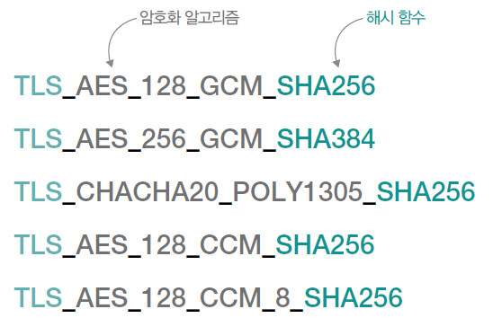
Chapter 05-6 응용 계층 - HTTP의 응용(27)
ClientHello 메시지
암호화된 통신을 위해 서로 맞춰 봐야 할 정보들을 제시하는 메시지
지원되는 TLS 버전, 사용 가능한 암호화 알고리즘과 해시 함수, 키를 만들기 위해 사용할 클라이언트의 난수 등이 포함
암호 스위트(cipher suite) - 클라이언트는 ‘사용 가능한 암호화 알고리즘과 해시 함수’를 서버에 알리기 위해 ClientHello 메시지에 다음과 같은 형태의 정보를 포함하여 전송
한 줄 한 줄이 암호화 알고리즘과 해시 함수의 종류를 나타냄

Slide 31
Chapter 05-6 응용 계층 - HTTP의 응용(28)
서버는 ClientHello 메시지에 대한 응답으로 ServerHello 메시지를 전송
ClientHello 메시지는 암호화 이전에 맞춰 봐야 할 정보들을 제시하는 메시지
ServerHello 메시지는 제시된 정보들을 선택하는 메시지
선택된 LTS 버전, 암호 스위트 등의 정보, 키를 만들기 위해 사용할 서버의 난수 등이 포함
ClientHello 메시지와 ServerHello 메시지를 주고받으면 암호화된 통신을 위해 사전 협의해야 할 정보들이 결정되고, 결정된 정보를 토대로 서버와 클라이언트가 암호화에 사용할 키를 만들어 암호화에 사용

Slide 32
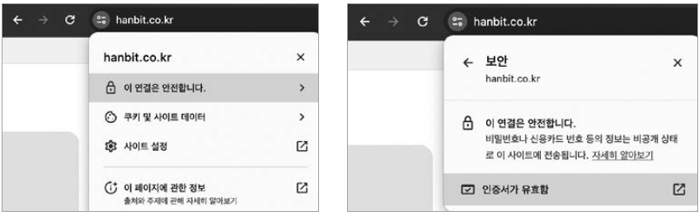
Chapter 05-6 응용 계층 - HTTP의 응용(29)
인증서
크롬 웹 브라우저 HTTPS를 사용하는 사이트에 접속한 뒤, [이 연결은 안전합니다] - [인증서가 유효함]을 클릭
[인증서 뷰어] 창이 열림
인증서(certificate)는 ‘당신이 통신을 주고받는 상대방은 틀림없이 당신이 의도한 대상이 맞다’라는 사실을 입증하기 위한 정보
가령 인증서는 ‘www.hanbit.co.kr’이라는 호스트와 메시지를 주고 받을 때, 여러분이 송수신하는 대상은 틀림없이 ‘www.hanbit.co.kr’이라고 보장하기 위한 정보
인증 기관(CA, Certification Authority) - 인증서의 발급과 검증, 저장 등의 역할을 수행하는 공인 기관

Slide 33
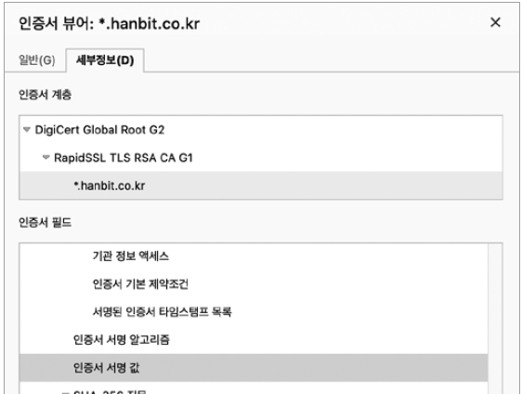
Chapter 05-6 응용 계층 - HTTP의 응용(30)
[NOTE]
여기서 설명하는 인증서의 정확한 용어는 공개 키 인증서(public key certificate)
다만, 책에서는 편의를 위해 ‘인증서’라고 지칭

Slide 34
Chapter 05-6 응용 계층 - HTTP의 응용(31)
인증서 및 인증서 검증과 관련한 메시지
Certificate 메시지 - 인증서 서명 값 등 인증서 내용들이 포함
CertificateVerify 메시지 - 인증서의 내용이 올바른지 검증하기 위한 메시지
서버와 클라이언트는 암호화에 사용할 키를 획득하고, 서로가 틀림없다는 사실까지 인증
서버와 클라이언트는 마지막으로 TLS 핸드셰이크의 마지막을 의미하는 Finished 메시지를 주고받고, 이후부터는 TLS 핸드셰이크를 통해 얻어낸 키를 기반으로 암호화된 데이터를 주고받음

Slide 35
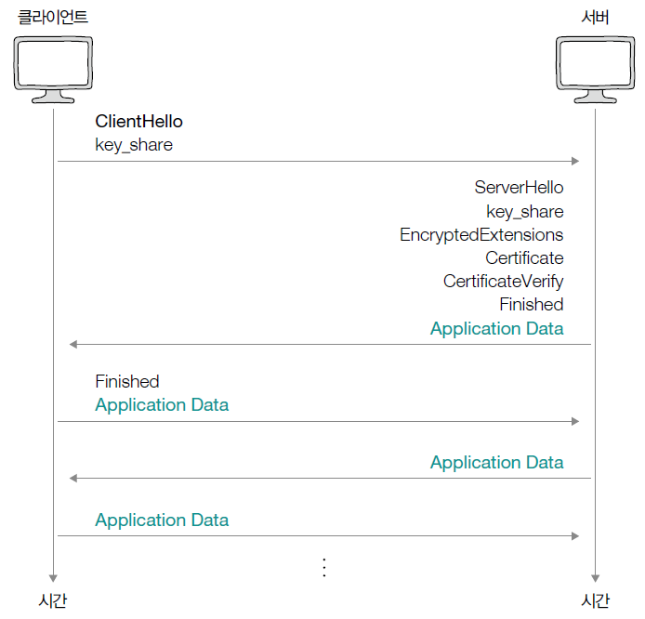
Chapter 05-6 응용 계층 - HTTP의 응용(32)

Slide 36
email: tegongkang@gmail.com
website: https://minchul.net
youtube: https://youtube.com/@kangminchul

